Slide 1
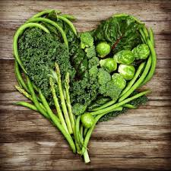




ZELENO za zdravlje
Prezentaciju napravila:
Nevzeta Zdunić eko koordinatorica
Literatura: “Zeleno za zdravlje”, Victoria Boutenko

Slide 2

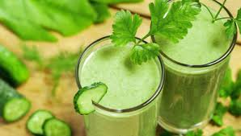
ZDRAVE SMJERNICE U PREHRANI
Dobrobiti za zdravlje: zelana “živa” hrana čisti organizam od toksina (otrova), kolesterola (masti)-zeleno lisnato povrće
Dobro je započeti dan sa zelenim kašastim sokom (velika injekcija klorofila, vitamina, minerala,enzima, antioksidanta,visoko kvalit. bjelanč.)
USUDITE SE PROMATRATI i
Eksperimentirati –tako stvaramo osobno iskustvo vezano za prehranu
Bolesti (posljedice pretilosti) -razlog da razmišljamo o zdravim smjernicama u prehrani

Slide 3
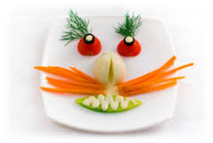
BOLESTI KAO POSLJEDICA NEDOSTATKA HRANJIVIH TVARI
Sličnosti čovjeka i čimpanze (99,4% DNA)-najviše jedu voće i zelenje (sjemenke,kukce 1 %)
Ljudi su izgubili svoj prirodan način hranjenja (unos zelenja opao)
Standardna prehrana:riža, krupmpir,kruh,tjestenina
(70%),meso (25%),povrće, voće
Sirova prehrana :voće (60%),povrće(30%),zelenje, sjemenke,orašasti plodovi, avokado

Slide 4
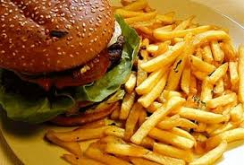
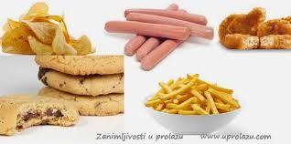
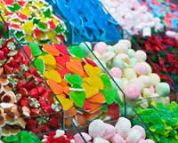
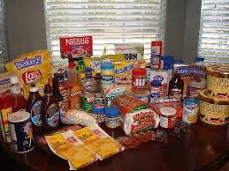
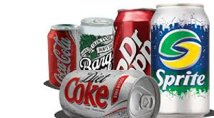
VISOKO PRERAĐENA HRANA
Nutritivno (hranjivo) jako siromašna . Najviše ima umjetnih tvari,poboljšivača okusa, bojila, aditiva, emulgatora, nezradvih masti.
Dokazana veza između nastanka bolesti: depresije, hiperaktivnostii teškoća u koncentarciji kod djece,šećerne bolesti,
povišene masti,srčane bolesti, pretilosti (prekomjerna težina)

Slide 5
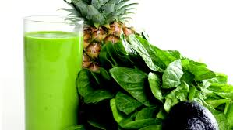
PREDNOSTI SIROVE HRANE
Prednosti sirove hrane: puni su enzima i vitamina; nadzemni dio korjenastog povrća hranjiviji
Važno je žvakati
Zašto nam se ne sviđa okus zelenja?(prehrambene navike)
“Smatram da znanstvenici nisu istražili skrivene mogućnosti bezbrojnog sjemenja, lišća i plodova za pružanje najpotpunije moguće prehrane ljudskom rodu”-Mahatma
Gandhi
Meso ( složene bjelančevine)
Zelenje (bjelanč. –aminokiseline jednostavne i iskoristive; tijelo ih lakše iskoristi
Neurotransmiteri (esencijalne aminokiseline) upravljaju našim emocijama,pamćenjem,raspoloženjem,ponašanjem,sposob. za učenje, obrasci za spavanje
Prehambeni psiholozi utvrdili vezu između nedostatka određene aminokis.(tirozin) i nastanka psihičkih bolesti /depresija, ADHD, nedostatak energije) i jake želje za slatkišima,kofeinom, alkoholom…

Slide 6
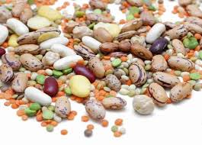
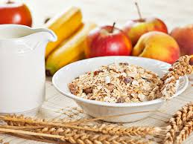
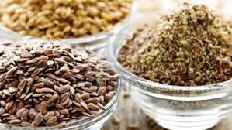
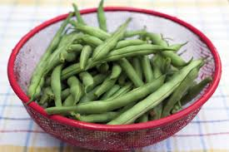
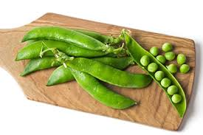
VAŽNA SU VLAKNA U PREHRANI
(čistači organizma)
Topiva (voće, grah, grašak, zobene mekinje) i netopiva (zelenje , kora voća i povrća,orašasti plodovi i sjemenke,ljuske žitarica)
Netopiva vlakna vežu toksine u tijelu i izbacuju van stolicom
Dobrobiti po zdravlje:jačaju srce, snizuju kolesterol, sprječavaju nastanak raka, dijabetesa,žučnih kamenaca, čira,usporavaju upijanje šećera u krvi,jačaju imunitet,reguliraju stolicu, usporavaju starost(30 gr dnevno)
Visoko prerađena hrana, neaktivnost uzrokuju bolesti

Slide 7
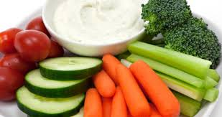
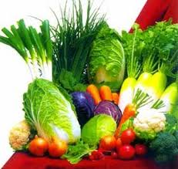
ZELENJE ZA HOMEOSTAZU
Sposobnost obnavljanja živih bića i održavanja zdravlja (putem krvi, limfe,hormona) uz hranu visoke kvalitete (zelene kašaste sokove)
Alkalno stanje krvi (stanica u organizmu) važno za
zdravlje (kiselost povezana sa nastankom raka)
Špinat,limun stvara alkalno stanje
(+ ph indeks)
Tijelo stvara masne stanice koje pohranjuju kiseline u organizmu
Stres, negat.emocije,buka poboljšavaju kiselost
Smijeh, zagrljaj, šale, klasična muzika,priroda poboljšavaju alkalna stanja organizma

